Slide 1
C++언어 3강
강사 | 최정호

Slide 2
Class
ClassFile
Const
INDEX

Slide 3
Class

Slide 4
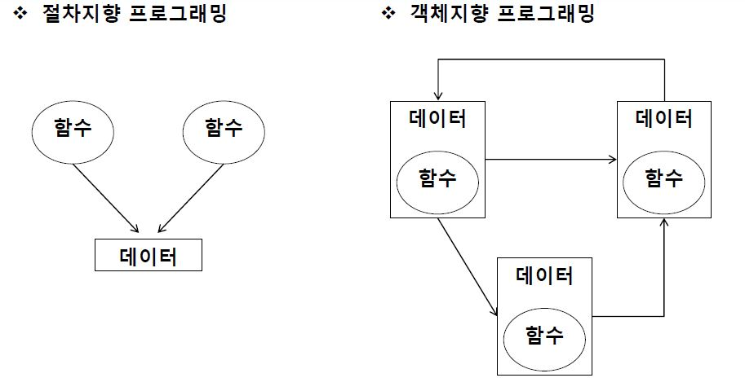
Class
01
02
03
Notes:
절차 지향 순서대로 코드가 순서대로 실행
객체지향 : 이제까지 만든 프로그램을 부품으로 해서 조립하는 형식
순서대로 쓰는거보다 신경을 써야한다.
조립할때 사용할 부품이 클래스

Slide 5
Class
01
02
03
Class
다른 여러 자료형의 변수와 함수를 묶을 수 있는 사용자 정의 자료형 이다.
Variable -> Array -> Struct -> Class
사물의 특성과 행동을 소프트웨어적으로 모델링하여 데이터화 한다.
Notes:
변수 -> 배열->구조체 -> 클래스
추상화한다.!

Slide 6
Class
01
02
03
Class/Object/Instance
Class
객체를 설계할 때 필요한 설계도 또는 틀
Object
Class의 틀을 참고하여 만들어진 결과물
Instance
만들어진 Object를 개별적인 정보를 부여하여 만들어진
최종 사용 가능한 상태의 정보
Notes:
Class 예 의자: 원목의자 , 조립의자
원목의자는 잘못만들면 다시 만들어야한다.
조립의자는 부품을 재활용이 가능한다.
조립의자를 만들수 있는 설계도를 class라고 한다.
Object는 설계도를 통해서 만든 의자(결과물)
결과물은 내용이 없는 텅빈 상태
Instance 내용을 넣는 것

Slide 7
Class
01
02
변수 생성 과정
03
Num = 10
int
int Num
정보 부여
자료형
변수 선언
Num = 20
정보 부여

Slide 8



Class
01
검 설계도
int Damage
float Weight
String Name
int length
void Attack();
void Break();
02
03
Object
Weight
Name
Damage
length
Attack
Break
Class
1.3kg
커틀러스
3.5kg
클레이모어
Class 생성 과정
Weight
Name
Weight
Name
150
50cm
310
170cm
Damage
length
Damage
length
공격~!!
무기가 깨졌다!!
공격~!!
무기가 깨졌다!!
Attack
Break
Attack
Break
Instance

Slide 9


Class
01
객체지향의 4대 특징
02
추상화(Abstraction)
대상의 특성을 제외한 공통점을 모아 정보화 한다.(class)
03
Person Class 생성
김 철 수
허리 디스크
34
이름
만성질환
나이
남자
프로그래머
게임
이름
나이
성별
성별
직 업
취미
Notes:
지켜야할 것 1번

Slide 10

Class
01
객체지향의 4대 특징
02
캡슐화(encapsulation)
약속된 부분(외부동작)을 제외한 자신의 정보를 숨긴다.(정보은닉)
(private 변수,public 함수)
03
사용설명서(외부동작)
-채널 버튼을 누르면 채널이 변경된다.
-전원 버튼을 누르면 TV가 켜진다.
-음량버튼을 누르면 소리가 조절된다 …
리모콘 정보(정보은닉)
-채널버튼을 눌렀을때 TV까지 전파를
전달하는 방법.
-전원버튼을 눌렀을때 TV의 전원을
동작하는 방법 …
Notes:
전역변수 : 프로그램 시작과 끝을 같이한다. 즉 어디서든지 쓸 수 있다.가 단점 어디서 문제가 생기는지 알기 어렵다.
약속된 부분 : 함수
자신의 정보 : 변수

Slide 11
Class
01
객체지향의 4대 특징
02
상속(inheritance)
이전에 만들어진 class의 기능을 가져와 재활용한다.
03
사람
학생
직장인
사람
학년
사람
부서
학번
직급
성적
연봉
Notes:
함수 : 중복코드 제어
상속은 함수가 아닌 class를 재활용

Slide 12
Class
01
객체지향의 4대 특징
02
다형성(polymorphism)
약속된 부분만 유지한다면 얼마든지 접근방식을 바꿀 수 있다.
(오버로딩,오버라이딩,가상함수)
03
동물
Move
사람
새
뱀
Move
걷는다.
Move
날갯짓 한다.
Move
몸을 비튼다.
Notes:
다형성 상속이랑 같이 나오는 내용
코드의 유지보수 때문에 사용한다.

Slide 13
Class
01
02
03
Class 생성 방법
속성(변수)
이름,나이,성별 …
사람
행위(함수)
밥먹다,걷다,잠들다 …

Slide 14
Class
01
#include<iostream>
#include<string>
using namespace std;
enum GENDER
{
GENDER_MAN,
GENDER_WOMAN
};
class Person
{
public:
string Name;
int Age;
GENDER Gender;
void ShowPerson()
{
cout << "이름 : " << Name << endl;
cout << "나이 : " << Age << endl;
cout << "성별 : ";
switch (Gender)
{
case GENDER_MAN:
cout << "남자" << endl;
break;
case GENDER_WOMAN:
cout << "여자" << endl;
break;
}
}
};
02
03
P1
string
int
아이유
25
Name
GENDER
Age
GENDER_WOMAN
Gender
ShowPerson
~~~~~~~~~
void main()
{
Person P1 = { "아이유",25,GENDER_WOMAN };
cout << "======" << P1.Name << "의 정보" << "======" << endl;
P1.ShowPerson();
}

Slide 15
Class
01
02
03
class 접근범위
public
맴버 변수,함수를 어디서든 접근이 가능하다.
private
맴버 변수,함수를 자신 Class내부에서만 접근이 가능하다.
protected
맴버 변수,함수를 자신 Class내부와 상속받은 자식 Class내부에서만
접근이 가능하다.

Slide 16
Class
01
#include<iostream>
#include<string>
using namespace std;
enum GENDER
{
GENDER_MAN,
GENDER_WOMAN
};
class Person
{
private:
string Name;
int Age;
GENDER Gender;
public:
void SetName(string _Name, int _Age, GENDER _Gender)
{
Name = _Name;
Age = _Age;
Gender = _Gender;
}
string GetName()
{
return Name;
}
void ShowPerson()
{
cout << "이름 : " << Name << endl;
cout << "나이 : " << Age << endl;
cout << "성별 : ";
switch (Gender)
{
case GENDER_MAN:
cout << "남자" << endl;
break;
case GENDER_WOMAN:
cout << "여자" << endl;
break;
}
}
};
02
03
void main()
{
Person P1;
P1.SetName("아이유", 25, GENDER_WOMAN);
cout << "======" << P1.GetName() << "의 정보" << "======" << endl;
P1.ShowPerson();
}
정보의 은닉
캡슐화

Slide 17
Class
#include<iostream>
#include<string>
using namespace std;
enum GENDER
{
GENDER_MAN,
GENDER_WOMAN
};
class Person
{
private:
string Name;
int Age;
GENDER Gender;
public:
void SetName(string _Name, int _Age, GENDER _Gender);
string GetName();
void ShowPerson();
};
void Person::SetName(string _Name, int _Age, GENDER _Gender)
{
Name = _Name;
Age = _Age;
Gender = _Gender;
}
string Person::GetName()
{
return Name;
}
void Person::ShowPerson()
{
cout << "이름 : " << Name << endl;
cout << "나이 : " << Age << endl;
cout << "성별 : ";
switch (Gender)
{
case GENDER_MAN:
cout << "남자" << endl;
break;
case GENDER_WOMAN:
cout << "여자" << endl;
break;
}
}
01
02
03
void main()
{
Person P1;
P1.SetName("아이유", 25, GENDER_WOMAN);
cout << "======" << P1.GetName() << "의 정보" << "======" << endl;
P1.ShowPerson();
}

Slide 18
Class
01
Quiz
02
03
구구단을 입력 받고 출력하는 Class를 만드시오
사각형의 가로와 세로를 입력 받고 그리는 Class를 만드시오
(실행파일)
(실행파일)

Slide 19
Class File

Slide 20
Class File
01
02
03
Inline 함수
함수의 호출 과정을 생략하고 호출위치에 해당 코드를 적용한다.
장점 : 함수호출 과정이 생략되어 빠른 호출이 가능하다.
단점 : 과도하게 사용할 경우 오히려 속도가 저하될 수 있다.

Slide 21
Class File
01
02
03
#include<iostream>
using namespace std;
inline void Test()
{
cout << "인라인 함수!!" << endl;
}
void main()
{
Test();
}
#include<iostream>
using namespace std;
inline void Test()
{
cout << "인라인 함수!!" << endl;
}
void main()
{
cout << "인라인 함수!!" << endl;
}

Slide 22
Class File
01
02
헝가리안 표기법
변수의 이름만으로도 변수의 자료형과 선언위치를 알수있는 변수 명명법
03
bool = b (ex : bool bState)
int short = i,n (ex : int iNum)
float = f (ex : float fNum)
char = ch (ex : char chNum)
enum = e (ex : GENDER eGender)
NULL 문자 종료 문자열 = sz (ex : char szName[10])
string = str (ex : string strName)
배열 = arr(조합가능) (ex : int iarrNum[10])
포인터 = p(조합가능) (ex : int* ipNum)
전역변수 = g_ (ex : int g_iNum)
맴버변수 = m_ (ex : int m_iNum)
스테틱 변수 = s_ (ex : int s_iNum)
Notes:
코딩 스텐다드 : 코드를 쓰는 방법에 대한 약속

Slide 23
Class File
01
02
#include<iostream>
#include<string>
using namespace std;
int g_iNum;
class A
{
private:
int m_iNum;
};
void main()
{
bool bState;
char szName[20];
string strName;
A* parrA[10];
}
03

Slide 24
Class
01
02
03
ClassFile
Class를 .cpp와 .h로 나누어 파일단위로 관리
.h
Class의 원형 작성
.cpp
Class의 맴버함수 종속문장 작성

Slide 25
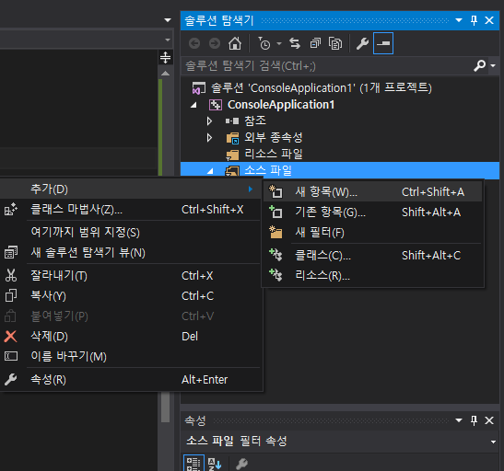
Class File
01
02
03

Slide 26
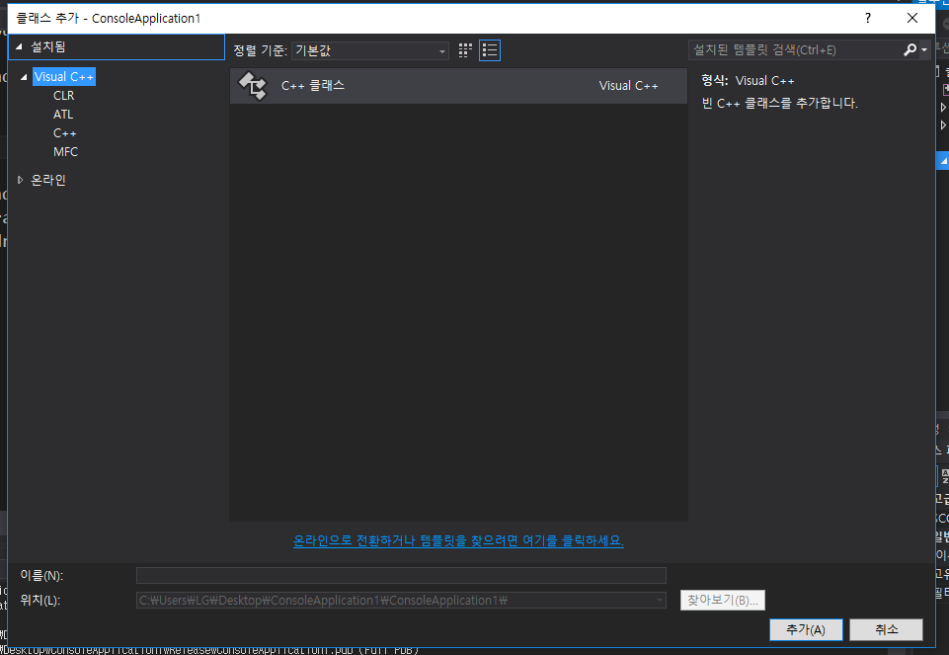
Class File
01
02
03

Slide 27
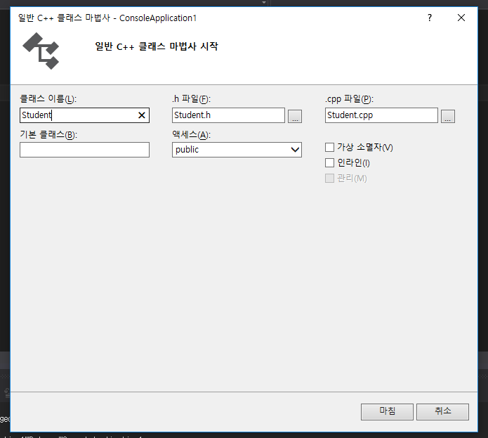
Class File
01
02
03

Slide 28
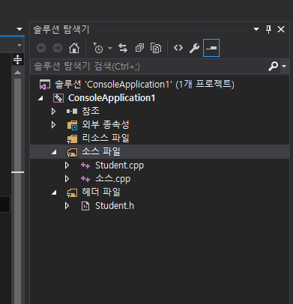
Class File
01
02
03

Slide 29
Class File
01
02
03
ClassFile예제 참고

Slide 30
Class File
01
Quiz
02
03
학생관리 프로그램 Class 만들기
(실행파일)

Slide 31
Const

Slide 32
const
01
02
03
03
02
const
Const변수
해당 변수를 정보의 변경이 불가능한 상수로 변환한다.
Const함수
해당 함수 종속문장에서 정보의 변환을 막거나 반환
값을 상수로 바꾼다.

Slide 33
const
01
02
03
03
02
#include<iostream>
using namespace std;
void main()
{
const int Num = 10;
Num = 20;
}
int
Num
Notes:
무조건 초기값이 들어간다.
활용하는 방법 고정된 상수 데이터에 활용 바뀌지 않는 로드경로같은 것

Slide 34
const
#include<iostream>
using namespace std;
class Point
{
private:
int m_ix;
int m_iy;
public:
Point(){}
void SetNum(int x, int y)
{
m_ix = x;
m_iy = y;
}
void ShowNum()
{
cout << "x = " << m_ix << endl;
cout << "y = " << m_iy << endl;
m_ix = 30;
m_iy = 40;
cout << "x = " << m_ix << endl;
}
int* GetNum()
{
return &m_ix;
}
};
void main()
{
Point p;
p.SetNum(10, 20);
p.ShowNum();
*(p.GetNum()) = 100;
p.ShowNum();
}
01
02
P1
03
03
02
int
int
m_ix
m_iy
SetNum
~~~~~~~~~
ShowNum
~~~~~~~~~
GetNum
~~~~~~~~~

Slide 35
const
#include<iostream>
using namespace std;
class Point
{
private:
const int m_ix;
int m_iy;
public:
Point(){}
void SetNum(int x, int y)
{
m_ix = x;
m_iy = y;
}
void ShowNum()
{
cout << "x = " << m_ix << endl;
cout << "y = " << m_iy << endl;
m_ix = 30;
m_iy = 40;
cout << "x = " << m_ix << endl;
}
int* GetNum()
{
return &m_ix;
}
};
void main()
{
Point p;
p.SetNum(10, 20);
p.ShowNum();
*(p.GetNum()) = 100;
p.ShowNum();
}
01
02
P1
03
03
02
int
int
m_ix
m_iy
SetNum
~~~~~~~~~
ShowNum
~~~~~~~~~
GetNum
~~~~~~~~~

Slide 36
const
#include<iostream>
using namespace std;
class Point
{
private:
int m_ix;
int m_iy;
public:
Point(){}
void SetNum(int x, int y)
{
m_ix = x;
m_iy = y;
}
void ShowNum() const
{
cout << "x = " << m_ix << endl;
cout << "y = " << m_iy << endl;
m_ix = 30;
m_iy = 40;
cout << "x = " << m_ix << endl;
}
int* GetNum()
{
return &m_ix;
}
};
void main()
{
Point p;
p.SetNum(10, 20);
p.ShowNum();
*(p.GetNum()) = 100;
p.ShowNum();
}
01
02
P1
03
03
02
int
int
m_ix
m_iy
SetNum
~~~~~~~~~
ShowNum
~~~~~~~~~
GetNum
~~~~~~~~~

Slide 37
const
#include<iostream>
using namespace std;
class Point
{
private:
int m_ix;
int m_iy;
public:
Point(){}
void SetNum(int x, int y)
{
m_ix = x;
m_iy = y;
}
void ShowNum()
{
cout << "x = " << m_ix << endl;
cout << "y = " << m_iy << endl;
m_ix = 30;
m_iy = 40;
cout << "x = " << m_ix << endl;
}
const int* GetNum()
{
return &m_ix;
}
};
void main()
{
Point p;
p.SetNum(10, 20);
p.ShowNum();
*(p.GetNum()) = 100;
p.ShowNum();
}
01
02
P1
03
03
02
int
int
m_ix
m_iy
SetNum
~~~~~~~~~
ShowNum
~~~~~~~~~
GetNum
~~~~~~~~~

Slide 38
const
#include<iostream>
using namespace std;
class Point
{
private:
int m_ix;
int m_iy;
public:
Point(){}
void SetNum(int x, int y)
{
m_ix = x;
m_iy = y;
}
void ShowNum()
{
cout << "x = " << m_ix << endl;
cout << "y = " << m_iy << endl;
m_ix = 30;
m_iy = 40;
cout << "x = " << m_ix << endl;
}
const int* GetNum() const
{
m_ix = 50;
return &m_ix;
}
};
void main()
{
Point p;
p.SetNum(10, 20);
p.ShowNum();
*(p.GetNum()) = 100;
p.ShowNum();
}
01
02
P1
03
03
02
int
int
m_ix
m_iy
SetNum
~~~~~~~~~
ShowNum
~~~~~~~~~
GetNum
~~~~~~~~~

Slide 39
Thank you
강사 | 최정호

